Slide 1
Guías para el tratamiento de la hemofilia, para todos
Una nueva y ambiciosa iniciativa de la Federación Mundial de Hemofilia

Slide 2
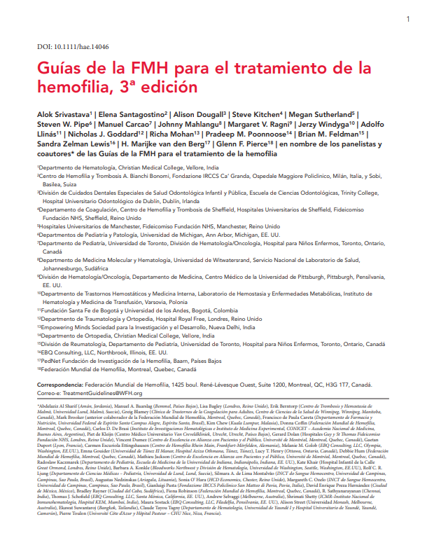
Guías de la FMH para el tratamiento de la hemofilia
Todas las recomendaciones están basadas en consenso.
Srivastava A et al. Haemophilia. 2020; 26(Suppl 6):1–158.

Slide 3
Capítulo 4: Valoración genética
Megan Sutherland, PhD
Científica clínica, Laboratorio de Diagnóstico Genómico, Centro de Manchester para la Medicina Genómica
Universidad de Manchester, Fideicomiso Fundación NHS
Hospital de Saint Mary
Manchester, Reino Unido

Slide 4
Divulgaciones: Megan Sutherland
Sin conflictos de interés que declarar.

Slide 5
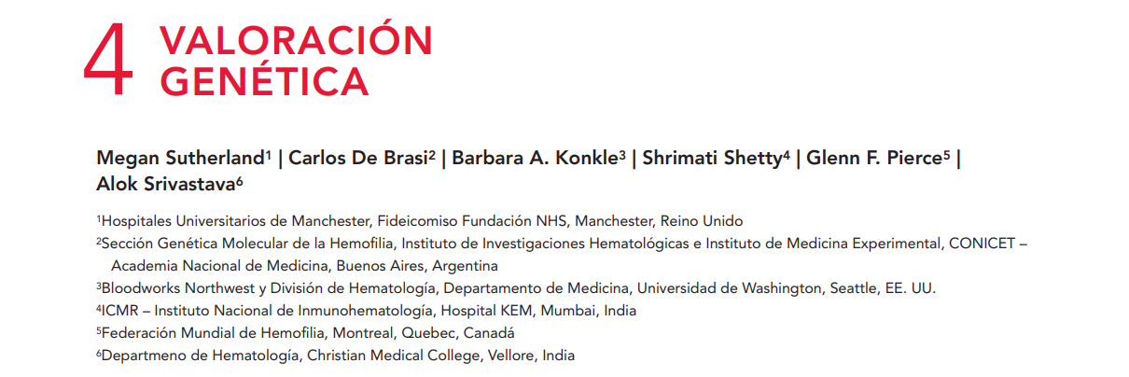
Autores
Megan Sutherland
Carlos De Brasi
Barbara A. Konkle
Shrimati Shetty
Glenn F. Pierce
Alok Srivastava

Slide 6
La valoración genética de la hemofilia es importante para…
Definir la biología de la enfermedad
Establecer el diagnóstico en casos difíciles
Pronosticar el riesgo de aparición de inhibidores
Identificar portadoras
Ofrecer diagnóstico prenatal, si fuera deseado

Slide 7


¿Qué pacientes deberían referirse a pruebas genéticas?
4.1.1
Hemofilia presunta o confirmada
4.1.2
Portadoras obligadas y mujeres “en riesgo”
Pruebas para identificar la variante genética específica
Pruebas para detectar una variante genética familiar previamente identificada en el gen F8 o F9
Antes de la referencia para pruebas genéticas:
4.1.5
Pruebas fenotípicas de:
Niveles de FVIII o FIX, antígeno del FVW, y actividad del FVW
Asesoría genética (antes y después de las pruebas, proporcionada por un consejero genético, de estar disponible) para abordar:
Limitaciones de los resultados moleculares, posibilidad de hallazgos incidentales, consentimiento, instrucción al paciente
4.1.6
(Con base en las recomendaciones 4.1.1 - 4.1.6)
FVW, factor Von Willebrand.

Slide 8
Estrategia para pruebas genéticas en casos de hemofilia
Hemofilia presunta o confirmada en caso índice
Hemofilia A grave o moderada
(niveles limítrofes de FVIII bajos)
Hemofilia A leve o moderada
Hemofilia B leve, moderada o grave
Identificar fenotipo clínico
F8.22 – Pruebas Southern blot o RCP (de largo alcance o de desplazamiento inverso)
F8.1 - RCP (doble o de desplazamiento inverso)
Pruebas de detección a todo el gen F8†
Pruebas de detección a todo el gen F9†
Factor de coagulación fenotípico inicial
Pruebas de detección de inversiones
(Intrones 1 y 22 del F8)
Asesoría genética
(antes de las pruebas)
Pruebas de detección de variantes pequeñas*
Variante genética familiar conocida
(portadoras obligadas y mujeres “en riesgo”)
Variante genética familiar desconocida
Repetir pruebas genéticas para confirmar resultado
Pruebas de detección de variantes en el número de copias**
Pruebas a la variante genética del gen F8 o F9
Alto
Pruebas de detección de variantes intrónicas profundas‡
Considerar mosaicismo
Investigación de diagnóstico diferencial
Asesoría genética
(después de las pruebas)
†Dependiendo de la disponibilidad, las pruebas de detección para todo el gen F8 o F9 se realizan mediante RCP y secuenciación de Sanger o SNG para la detección de mutaciones de falso sentido, sin sentido y en el sitio de empalme, deleciones grandes y pequeñas, duplicaciones e inserciones. En caso de recursos limitados, los laboratorios pueden elegir una estrategia de pruebas rentable antes de la secuenciación de Sanger. *Las variantes pequeñas abarcan: VNU y pequeñas inserciones, duplicaciones o deleciones que cubren las regiones esenciales del F8 para la hemofilia A (incluso los 26 exones) o del F9 para la hemofilia B (incluso los 8 exones), fronteras exón/intrón, y regiones promotoras y no traducidas 5′ y 3′. **Las variantes del número de copias abarcan grandes deleciones, duplicaciones o rearreglos complejos en el F8 (hemofilia A) o F9 (hemofilia B). ‡Pueden usarse las técnicas de SNG y SGC, pero solo después de haberse establecido que las variantes estructurales podrán detectarse mediante estas técnicas. Basada en la Recomendación 4.2.
EVW, enfermedad de Von Willebrand; RCP, reacción en cadena de la polimerasa; SGC, secuenciación del genoma completo; SNG, secuenciación de nueva generación; VNU, variantes de nucleótido único.

Slide 9
Otras consideraciones para las técnicas
Al elegir una técnica de análisis, los laboratorios deben estar conscientes de la sensibilidad y la especificidad del método usado, y del tiempo de respuesta para generar un informe interpretativo.
Todos los resultados deberían confirmarse mediante una prueba analítica independiente a la muestra de ADN.
ADN, ácido desoxirribonucleico.

Slide 10
Recomendaciones para el diagnóstico prenatal (DPN)
¿Por qué? | Para poner fin al embarazo con un feto varón afectado (si se deseara). Para orientar el manejo del parto. Para pronosticar el riesgo de formación de inhibidores, de respuesta a la inducción de la inmunotolerancia, y el nivel de gravedad del fenotipo, así como para determinar la disponibilidad de técnicas de manipulación genética.
¿Quién? | Mujeres portadoras de una variante del F8 o F9 embarazadas de un feto varón. La asesoría debería abarcar una conversación sobre el riesgo que el procedimiento del DPN implica para el embarazo.
¿Cómo? | Al principio del embarazo, mediante prueba de vellosidades coriónicas o amniocentesis. En la etapa final del embarazo mediante amniocentesis tardía. Pruebas de contaminación de células maternas en la muestra fetal (pueden usarse marcadores autosómicos múltiples de RCT).
Es importante acatar y estar al tanto de la legislación relevante que gobierna la asesoría genética y el diagnóstico genético preimplantacional, en el país en el que se proporcionan los servicios.
DPN, diagnóstico prenatal; RCT, repetición corta en tándem.

Slide 11
Cómo clasificar y describir variantes
Recomendación 4.5.1
La FMH recomienda que las variantes se clasifiquen de acuerdo con las guías del Colegio Estadounidense de Genética y Genómica Médicas (ACMG por su sigla en inglés).*
Recomendación 4.5.2
La FMH recomienda que las variantes se describan usando la nomenclatura de la Sociedad de Variaciones del Genoma Humano (HGVS por su sigla en inglés).
Proporcionar la nomenclatura existente correspondiente al F8 o F9 puede ser de utilidad al médico para realizar comparaciones con informes médicos previos del paciente o de los familiares.
Consulte el sistema de nomenclatura de secuencias de variantes en
http://www.HGVS.org/varnomen
  *Consulte las guías para conocer las observaciones relacionadas con estas recomendaciones.

Slide 12
Informes interpretativos
Recomendación 4.6.1
La FMH recomienda que los informes interpretativos incluyan lo siguiente:
Información del paciente que abarque nombre, fecha de nacimiento, médico que solicita los análisis, fecha de recolección de la muestra, diagnóstico, nivel de factor inicial, y árbol genealógico familiar;
descripción de los ensayos, referencias a la literatura (de ser aplicable), limitaciones de la prueba, y la secuencia del genoma de referencia usado para el análisis;
resultados, incluyendo variante(s) del ADN en la nomenclatura de la Sociedad de Variaciones del Genoma Humano (HGVS por su sigla en inglés), y clasificación de variante(s) del Colegio Estadounidense de Genética y Genómica Médicas (ACMG por su sigla en inglés); e
interpretación de los resultados de la prueba en un formato útil para el médico que la solicitó, incluyendo recomendaciones para pruebas de seguimiento, de ser indicadas; implicaciones de los resultados de la prueba para pacientes y familiares, y el papel de la asesoría genética.
ADN, ácido desoxirribonucleico; ACMG, Colegio Estadounidense de Genética y Genómica Médicas; HGVS, Sociedad de Variaciones del Genoma Humano.

Slide 13
Informes interpretativos
Recomendación 4.6.2
En el caso de todos los informes interpretativos para todas las personas que se sometan a pruebas genéticas de la hemofilia, la FMH recomienda que el médico que solicite la prueba y el científico que informe los resultados estén disponibles para conversar sobre las posibles consecuencias fenotípicas del genotipo reportado, conforme sea necesario.

Slide 14
Estrategias si no se detecta una variante causal
  Recomendación 4.7.1
  Para personas con un diagnóstico sólido de hemofilia confirmado, pero en quienes no se detecta variante del F8 o F9 usando las pruebas genéticas diagnósticas actuales, la FMH recomienda que se consideren otras causas genéticas (ej.: variantes intrónicas profundas).*
  Recomendación 4.7.2
  Para mujeres “en riesgo” parientes de personas con hemofilia en quienes la variante familiar no se ha detectado usando las pruebas genéticas diagnósticas habituales, particularmente en el caso de mujeres con un hijo afectado, la FMH recomienda que se considere la posibilidad de que exista mosaicismo y que se aborde durante la asesoría genética.
  *Consulte las guías para conocer las observaciones relacionadas con estas recomendaciones.

Slide 15
Estrategias si no se detectara una variante causal
  Recomendación 4.7.3
  Para personas con hemofilia A en quienes el patrón de herencia no es concluyente, y en quienes no se ha detectado inversión o variante con las pruebas diagnósticas actuales, la FMH recomienda que se investiguen otros posibles diagnósticos, entre ellos enfermedad de Von Willebrand (EVW) tipo 2N; deficiencia combinada de FV y FVIII; u otros tipos de EVW.
  Recomendación 4.7.4
  Para mujeres sintomáticas con bajos niveles de coagulación de FVIII o FIX fenotípicos en quienes solo se encuentra una variante patogénica, la FMH recomienda realizar pruebas de investigación de un patrón de inactivación del cromosoma X, de estar disponibles localmente.
EVW, enfermedad Von Willebrand.

Slide 16
Aseguramiento de la calidad
Recomendación 4.8.1
La FMH recomienda que los laboratorios de diagnóstico genético deberían someterse a acreditaciones periódicas, de estar disponibles, por parte de un organismo aprobado.
Recomendación 4.8.2
La FMH recomienda que se realice y se registre habitualmente en el laboratorio un control interno de la calidad (CIC) de las pruebas genéticas.
Recomendación 4.8.3
La FMH recomienda que los laboratorios participen en esquemas de valoración externa de la calidad (EQAS por su sigla en inglés) de las pruebas genéticas que ofrecen.*
  *Consulte las guías para conocer las observaciones relacionadas con estas recomendaciones.
CIC, control interno de la calidad.

Slide 17
Caso clínico: Hemofilia A
Varón índice con hemofilia A grave (FVIII:C <1 UI/dL).
Sin historial familiar de hemofilia.
Las pruebas de detección de inversión del intrón 22 del F8 identificaron hemicigocidad para esta variante en este paciente – confirmada mediante repetición de la prueba a la muestra de ADN.
No se requieren más pruebas genéticas para esta persona.
Recomendaciones en el informe:
Esta persona es hemicigota para la inversión del intrón 22 del F8, consistente con un diagnóstico de hemofilia A grave.
Esta información puede usarse, si fuera necesario, en estudios de portadoras pertenecientes a esta familia.
ADN, ácido desoxirribonucleico.

Slide 18
Caso clínico: Hemofilia B
Varón índice con hemofilia B leve (FIX 10 UI/dL).
Pruebas al gen completo F9 mediante RCP y secuenciación de Sanger.
Se identificó una variante hemicigota en el exón 4:
  NM_000133.4:c.316G>A
  p.(Gly106Ser)
  Clasificación de la ACMG – Patogénica
Recomendaciones en el informe:
Esta persona es hemicigota para la variante patogénica del F9, consistente con su fenotipo de hemofilia B leve.
Esta información puede usarse, si fuera necesario, en estudios de portadoras pertenecientes a esta familia.
RCP, reacción en cadena de la polimerasa; ACMG, Colegio Estadounidense de Genética y Genómica Médicas.

Slide 19
Caso clínico: Hemofilia A grave, no se detecta la variante
Si bien esto reduce la posibilidad de que la madre sea portadora de la hemofilia A, no puede excluirse la posibilidad de que exista mosaicismo somático o de línea germinal para la variante.
El riesgo de tener otros niños afectados es reducido, pero no puede descartarse.
Se recomienda asesoría genética para esta persona.
Se recomiendan pruebas prenatales en caso de embarazos futuros.
Esta persona tiene hemofilia A grave (FVIII <1 UI/dL) y es positiva la inversión del intrón 22 del F8; sin embargo, la madre no es portadora de la variante familiar.

Slide 20
Conclusiones
El análisis de genotipo debería ofrecerse a todas las personas con hemofilia y sus familiares mujeres “en riesgo”.
La asesoría genética para personas con hemofilia y sus familiares constituye un requisito esencial previo a las pruebas genéticas.
Los laboratorios de diagnóstico genético deben seguir protocolos y procedimientos estrictos.
La interpretación de los resultados de las pruebas genéticas deberían realizarla científicos con conocimientos y experiencia en la genética de la hemofilia.
El médico que solicite las pruebas y el científico que informe los resultados deberían estar disponibles para conversar sobre las posibles consecuencias fenotípicas del genotipo reportado.

Slide 21
Agradecemos el apoyo de Hemophilia Alliance para la preparación de esta presentación.

